Slide 1



ระบบแจ้งเตือนการเบิกจ่ายงบประมาณ พ.ศ. 2564
😊 SK-WARNING
💢 ข้อมูล ณ วันที่ 28 ก.พ. 2564
เป้าหมาย/ผลการเบิกจ่ายงบประมาณ ร้อยละ/ร้อยละสะสม
1
34.16
32.00/32.00
31.00/54.00
23.00/100.00
23.00/77.00
เป้าหมาย
ไตรมาส
2
42.76
ผลเบิกจ่าย
3
4
strong together
พัฒนาชุมชนจังหวัดสมุทรสาคร

Slide 2
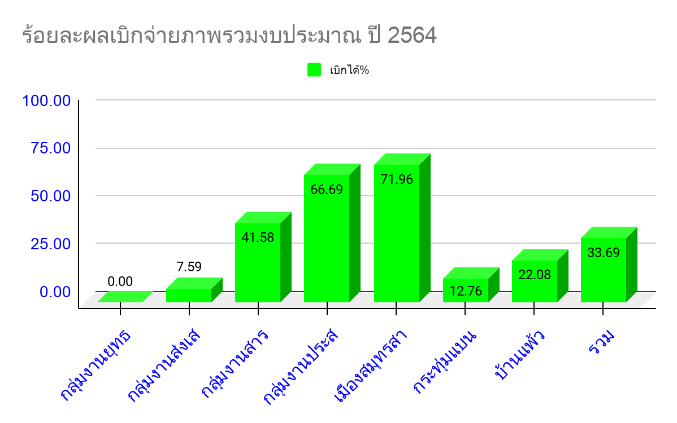
ระบบแจ้งเตือนการเบิกจ่ายงบประมาณ พ.ศ. 2564
😊 SK-WARNING
💢 ข้อมูล ณ วันที่ 28 ก.พ. 2564
ผลการเบิกจ่ายรวม : งบประมาณปี พ.ศ. 2564 ไตรมาส 2
งบบริหาร + งบแผนงานโครงการตามแผนปฏิบัติราชการ พช.
หน่วยเบิก | งบประมาณ | เบิกจ่าย/PO | %เบิก | คงเหลือ
กลุ่มงานยุทธศาสตร์ฯ | 35,220.00 | 5,320.00 | 15.11 | 29,900.00
กลุ่มงานส่งเสริมฯ | 1,420,548.70 | 137,748.70 | 9.70 | 1,282,800.00
กลุ่มงานสารสนเทศฯ | 44,750.00 | 23,200.00 | 51.84 | 21,550.00
กลุ่มงานประสานฯ | 1,031,501.50 | 863,000.81 | 83.66 | 168,500.69
เมืองสมุทรสาคร | 376,175.00 | 263,125.00 | 69.95 | 113,050.00
กระทุ่มแบน | 226,275.00 | 51,640.70 | 22.82 | 174,634.30
บ้านแพ้ว | 406,025.00 | 169,425.00 | 41.73 | 236,600.00
รวม | 3,540,495.20 | 1,513,460.21 | 42.75 | 2,027,034.99
strong together
พัฒนาชุมชนจังหวัดสมุทรสาคร

Slide 3
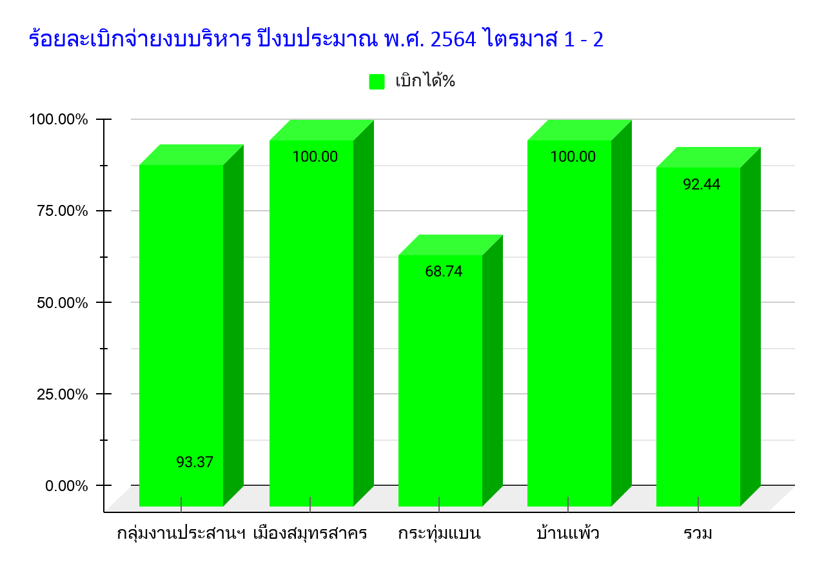
ระบบแจ้งเตือนการเบิกจ่ายงบประมาณ พ.ศ. 2564
😊 SK-WARNING
💢 ข้อมูล ณ วันที่ 28 ก.พ. 2564
ผลการเบิกจ่ายงบประมาณ พ.ศ. 2564 ไตรมาส 2 :
ยอดรวมงบบริหาร
หน่วยเบิก | งบประมาณ | เบิกจ่าย | %เบิก | คงเหลือ
กลุ่มงานประสานฯ | 202,500.00 | 189,068.62 | 93.37 | 13,431.38
เมืองสมุทรสาคร | 44,175.00 | 44,175.00 | 100.00 | -
กระทุ่มแบน | 32,575.00 | 22,390.70 | 68.74 | 10,184.30
บ้านแพ้ว | 33,325.00 | 33,325.00 | 100.00 | -
รวม | 312,575.00 | 288,959.32 | 92.44 | 23,615.68
strong together
พัฒนาชุมชนจังหวัดสมุทรสาคร

Slide 4
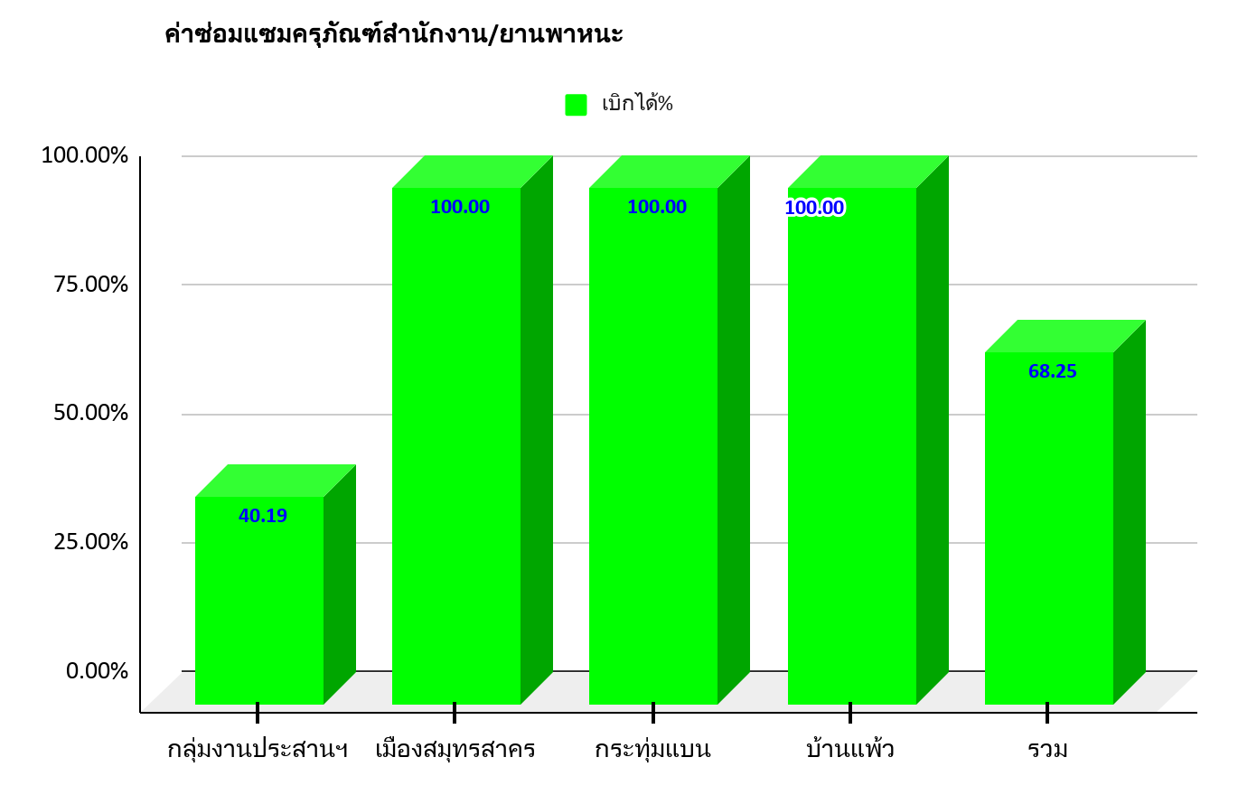
ระบบแจ้งเตือนการเบิกจ่ายงบประมาณ พ.ศ. 2564
😊 SK-WARNING
💢 ข้อมูล ณ วันที่ 28 ก.พ. 2564
ผลการเบิกจ่ายงบประมาณ พ.ศ. 2564 ไตรมาส 2 :
งบบริหาร ➤ ค่าซ่อมแซมครุภัณฑ์สำนักงาน/ยานพาหนะ
หน่วยเบิก | งบประมาณ | เบิกจ่าย | %เบิก | คงเหลือ
กลุ่มงานประสานฯ | 10,750.00 | 4,320.00 | 40.19 | 6,430.00
เมืองสมุทรสาคร | 4,250.00 | 4,250.00 | 100.00 | -
กระทุ่มแบน | 1,000.00 | 1,000.00 | 100.00 | -
บ้านแพ้ว | 4,250.00 | 4,250.00 | 100.00 | -
รวม | 20,250.00 | 13,820.00 | 68.25 | 6,430.00
strong together
พัฒนาชุมชนจังหวัดสมุทรสาคร

Slide 5
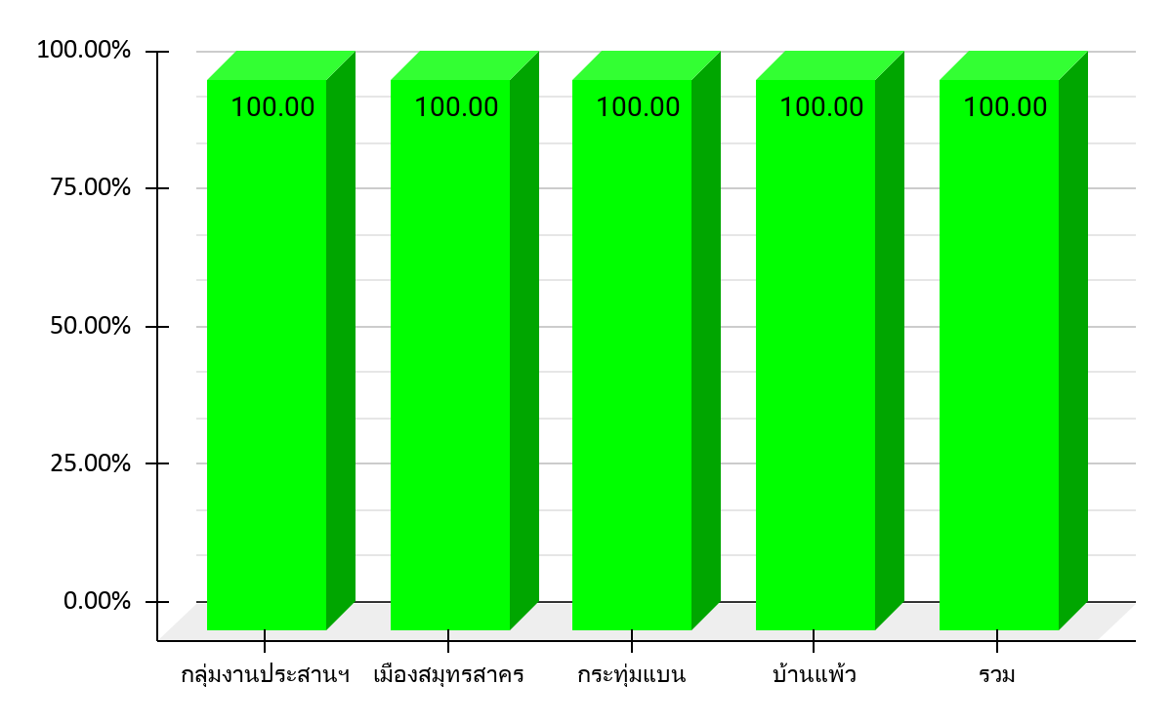
ระบบแจ้งเตือนการเบิกจ่ายงบประมาณ พ.ศ. 2564
😊 SK-WARNING
💢 ข้อมูล ณ วันที่ 28 ก.พ. 2564
ผลการเบิกจ่ายงบประมาณ พ.ศ. 2564 ไตรมาส 2 :
งบบริหาร ➤ ค่าวัสดุสำนักงาน/วัสดุคอมพิวเตอร์
หน่วยเบิก | งบประมาณ | เบิกจ่าย | %เบิก | คงเหลือ
กลุ่มงานประสานฯ | 8,750.00 | 8,750.00 | 100.00 | 0.00
เมืองสมุทรสาคร | 5,625.00 | 5,625.00 | 100.00 | 0.00
กระทุ่มแบน | 5,625.00 | 5,625.00 | 100.00 | 0.00
บ้านแพ้ว | 5,625.00 | 5,625.00 | 100.00 | 0.00
รวม | 25,625.00 | 25,625.00 | 100.00 | 0.00
strong together
พัฒนาชุมชนจังหวัดสมุทรสาคร

Slide 6
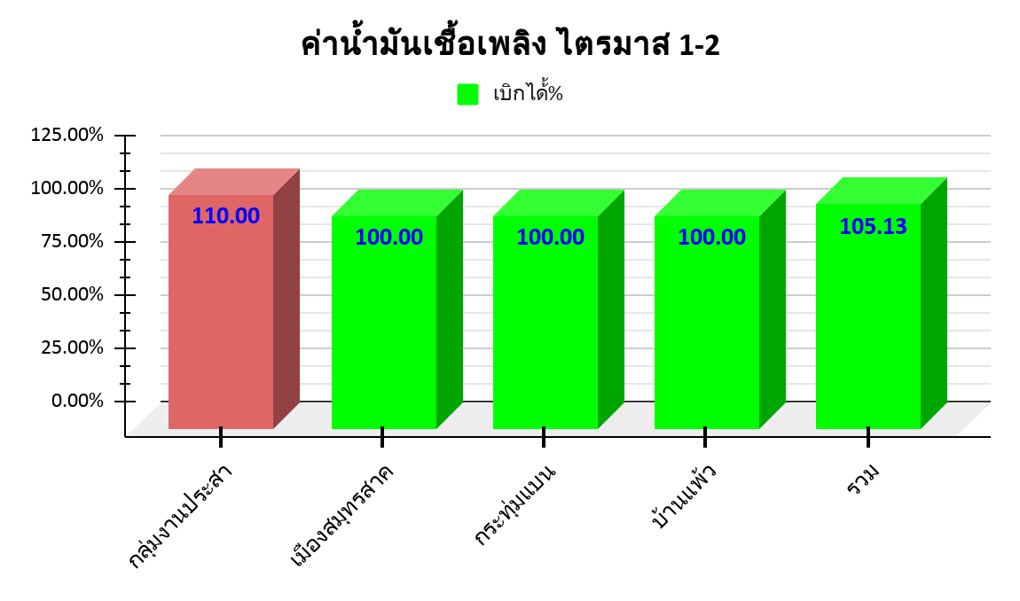
ระบบแจ้งเตือนการเบิกจ่ายงบประมาณ พ.ศ. 2564
😊 SK-WARNING
💢 ข้อมูล ณ วันที่ 28 ก.พ. 2564
ผลการเบิกจ่ายงบประมาณ พ.ศ. 2564 ไตรมาส 2 :
งบบริหาร ➤ ค่าน้ำมันเชื้อเพลิง
หน่วยเบิก | งบประมาณ | เบิกจ่าย | %เบิก | คงเหลือ
กลุ่มงานประสานฯ | 11,000.00 | 12,100.00 | 110.00 | - 1,100.00
เมืองสมุทรสาคร | 4,300.00 | 4,300.00 | 100.00 | -
กระทุ่มแบน | 2,700.00 | 2,700.00 | 100.00 | -
บ้านแพ้ว | 3,450.00 | 3,450.00 | 100.00 | -
รวม | 21,450.00 | 22,550.00 | 105.13 | - 1,100.00
strong together
พัฒนาชุมชนจังหวัดสมุทรสาคร

Slide 7
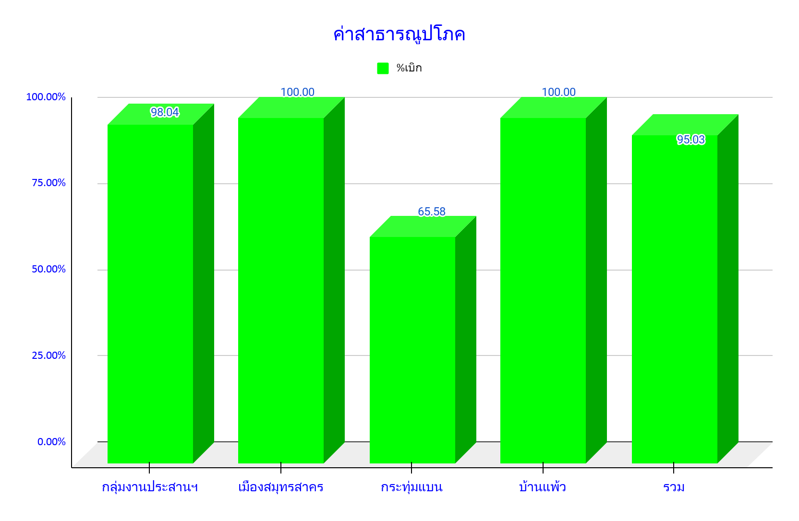
ระบบแจ้งเตือนการเบิกจ่ายงบประมาณ พ.ศ. 2564
😊 SK-WARNING
💢 ข้อมูล ณ วันที่ 28 ก.พ. 2564
ผลการเบิกจ่ายงบประมาณ พ.ศ. 2564 ไตรมาส 1 :
งบบริหาร ➤ ค่าสาธารณูปโภค
หน่วยเบิก | งบประมาณ | เบิกจ่าย | %เบิก | คงเหลือ
กลุ่มงานประสานฯ | 70,750.00 | 69,364.31 | 98.04 | 1,385.69
เมืองสมุทรสาคร | 6,000.00 | 6,000.00 | 100.00 | -
กระทุ่มแบน | 9,250.00 | 6,065.70 | 65.58 | 3,184.30
บ้านแพ้ว | 6,000.00 | 6,000.00 | 100.00 | -
รวม | 92,000.00 | 87,430.01 | 95.03 | 4,569.99
strong together
พัฒนาชุมชนจังหวัดสมุทรสาคร

Slide 8
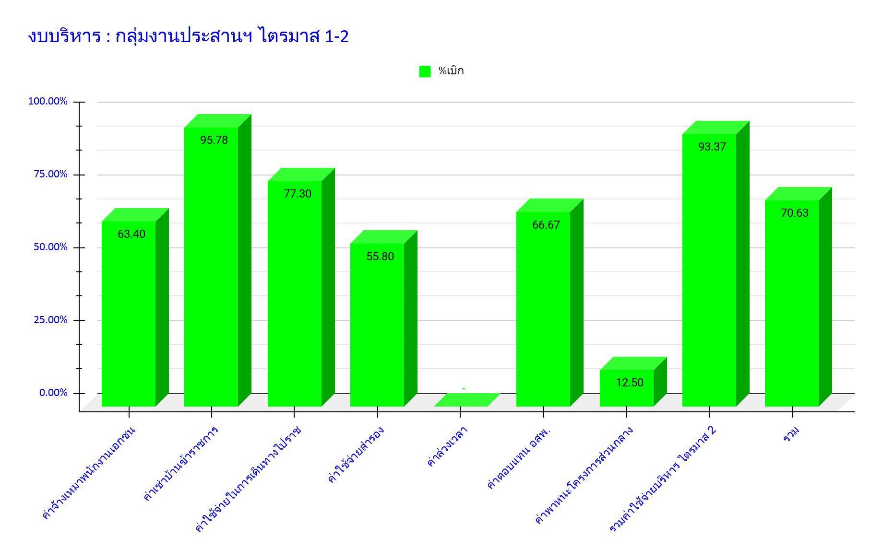
ระบบแจ้งเตือนการเบิกจ่ายงบประมาณ พ.ศ. 2564
😊 SK-WARNING
💢 ข้อมูล ณ วันที่ 28 ก.พ. 2564
ผลการเบิกจ่ายงบประมาณ พ.ศ. 2564 ไตรมาส 2 :
งบบริหาร ➤กลุ่มงานประสานฯ ไตรมาส 1-2
โครงการ | งบประมาณ | เบิกจ่าย | %เบิก | คงเหลือ
ค่าวัสดุสำนักงาน/วัสดุคอมพิวเตอร์ | 8,750.00 | 8,750.00 | 100.00 | -
ค่าซ่อมแซมครุภัณฑ์สำนักงาน/ยานพาหนะ | 10,750.00 | 10,740.00 | 99.91 | 10.00
ค่าน้ำมันเชื้อเพลิง | 12,100.00 | 12,100.00 | 100.00 | -
ค่าสาธารณูปโภค | 70,750.00 | 69,364.31 | 98.04 | 1,385.69
ค่าจ้างเหมาพนักงานเอกชน | 153,021.50 | 97,021.50 | 63.40 | 56,000.00
ค่าเช่าบ้านข้าราชการ | 388,950.00 | 372,535.00 | 95.78 | 16,415.00
ค่าใช้จ่ายในการเดินทางไปราชการ | 219,420.00 | 191,690.00 | 87.36 | 27,730.00
ค่าใช้จ่ายสำรอง | 37,660.00 | 21,630.00 | 57.43 | 16,030.00
ค่าล่วงเวลา | 1,500.00 | - | - | 1,500.00
ค่าตอบแทน อสพ. | 90,000.00 | 60,000.00 | 66.67 | 30,000.00
ค่าพาหนะโครงการส่วนกลาง (5 โครงการ) | 33,600.00 | 19,170.00 | 57.05 | 14,430.00
รวม | 1,026,501.50 | 863,000.81 | 84.07 | 163,500.69
strong together
พัฒนาชุมชนจังหวัดสมุทรสาคร

Slide 9
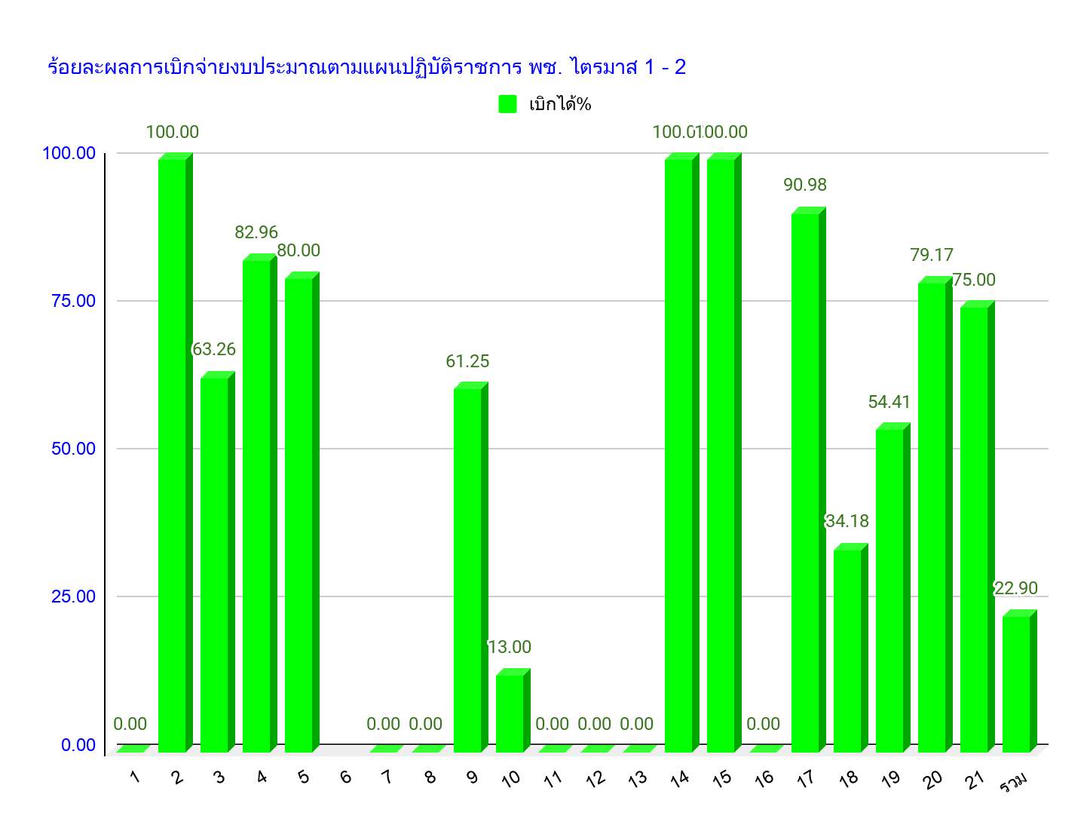
ระบบแจ้งเตือนการเบิกจ่ายงบประมาณ พ.ศ. 2564
😊 SK-WARNING
💢 ข้อมูล ณ วันที่ 28 ก.พ. 2564
ผลการเบิกจ่าย : ตามแผนปฏิบัติราชการกรม พช. ภาพรวม ไตรมาส 1-2
strong together
พัฒนาชุมชนจังหวัดสมุทรสาคร

Slide 10
ระบบแจ้งเตือนการเบิกจ่ายงบประมาณ พ.ศ. 2564
😊 SK-WARNING
💢 ข้อมูล ณ วันที่ 28 ก.พ. 2564
ที่ | โครงการ | งบประมาณ | เบิกจ่าย | เบิกได้% | คงเหลือ
1 | พัฒนาหมู่บ้านเศรษฐกิจพอเพียง (โคก หนอง นา โมเดล) | 343,600.00 | 0.00 | 0.00 | 343,600.00
2 | เพิ่มศักยภาพคณะกรรมการเครือข่ายกองทุนแม่ของแผ่นดินระดับอำเภอ | 16,200.00 | 16,200.00 | 100.00 | 0.00
3 | สร้างและพัฒนาสัมมาชีพชุมชนในระดับหมู่บ้าน | 350,000.00 | 221,400.00 | 63.26 | 128,600.00
4 | สัมมนาการเรียนรู้ | 40,500.00 | 33,600.00 | 82.96 | 6,900.00
5 | จัดทำแผนพัฒนาวิถีชีวิตเศรษฐกิจพอเพียง | 40,500.00 | 32,400.00 | 80.00 | 8,100.00
6 | เสริมสร้างจริยธรรมข้าราชการกรมการพัฒนาชุมชน | 5,000.00 | - | - | 5,000.00
7 | สร้างและพัฒนากลไกขับเคลื่อนการพัฒนาเศรษฐกิจฐานราก ประชุมกลไกขับเคลื่อนการพัฒนาเศรษฐกิจฐานรากระดับจังหวัด | 15,200.00 | 0.00 | 0.00 | 15,200.00
8 | เพิ่มศักยภาพคณะกรรมการศูนย์เรียนรู้กองทุนแม่ของแผ่นดินระดับจังหวัด | 13,300.00 | 0.00 | 0.00 | 13,300.00
9 | ส่งเสริมนักการตลาดรุ่นใหม่ (OTOP) | 154,838.70 | 94,838.70 | 61.25 | 60,000.00
10 | การพัฒนาศักยภาพเครือข่ายองค์ความรู้ KBO จังหวัด | 140,000.00 | 18,200.00 | 13.00 | 121,800.00
11 | พัฒนาผลิตภัณฑ์ OTOP โดยเครือข่ายองค์ความรู้ KBO จังหวัด | 800,000.00 | - | 0.00 | 800,000.00
12 | ประชุมเชิงปฏิบัติการค้นหาผู้จัดโปรแกรมท่องเที่ยวเชิงสร้างสรรค์ (Champ) ผลิตภัณฑ์เด่นและการทดสอบโปรแกรมท่องเที่ยวเชิงสร้างสรรค์ | 36,000.00 | - | 0.00 | 36,000.00
13 | การขับเคลื่อนกิจกรรมพัฒนาวิถีชีวิตเศรษฐกิจพอเพียงระดับหมู่บ้าน | 15,000.00 |  | 0.00 | 15,000.00
14 | CDD Young Designer Contest | 19,550.00 | 19,550.00 | 100.00 | 0.00
15 | การจัดงาน OTOP City 2020 | 5,160.00 | 5,160.00 | 100.00 | 0.00
16 | ยังไม่ได้จัดสรร (พัฒนาผู้ประกอบการ OTOP) | 250,000.00 | - | 0.00 | 250,000.00
17 | ประกวดหมู่บ้านสารสนเทศเพื่อพัฒนาเศรษฐกิจชุมชนและพัฒนาคุณภาพชีวิต | 6,650.00 | 6,050.00 | 90.98 | 600.00
18 | การจัดทำสารสนเทศตำบลต้นแบบเพื่อพัฒนาคุณภาพชีวิต | 17,700.00 | 6,050.00 | 34.18 | 11,650.00
19 | ประชุมเชิงปฏิบัติการสร้างความรู้ความเข้าใจเครือข่าย คณะกรรมการบริหารศูนย์ประสานงานองค์การชุมชนระดับจังหวัด (ศอช.จ.) | 20,400.00 | 11,100.00 | 54.41 | 9,300.00
20 | ประชุมเชิงปกิบัติการดำเนินงานตามมาตรการปรับปรุงประสิทธิภาพในการปฏิบัติราชการ | 6,720.00 | 5,320.00 | 79.17 | 1,400.00
21 | เสริมสร้างและพัฒนาผู้นำการเปลี่ยนแปลง | 107,600.00 | 80,700.00 | 75.00 | 26,900.00
รวม |  | 2,403,918.70 | 550,568.70 | 22.90 | 1,853,350.00

Slide 11
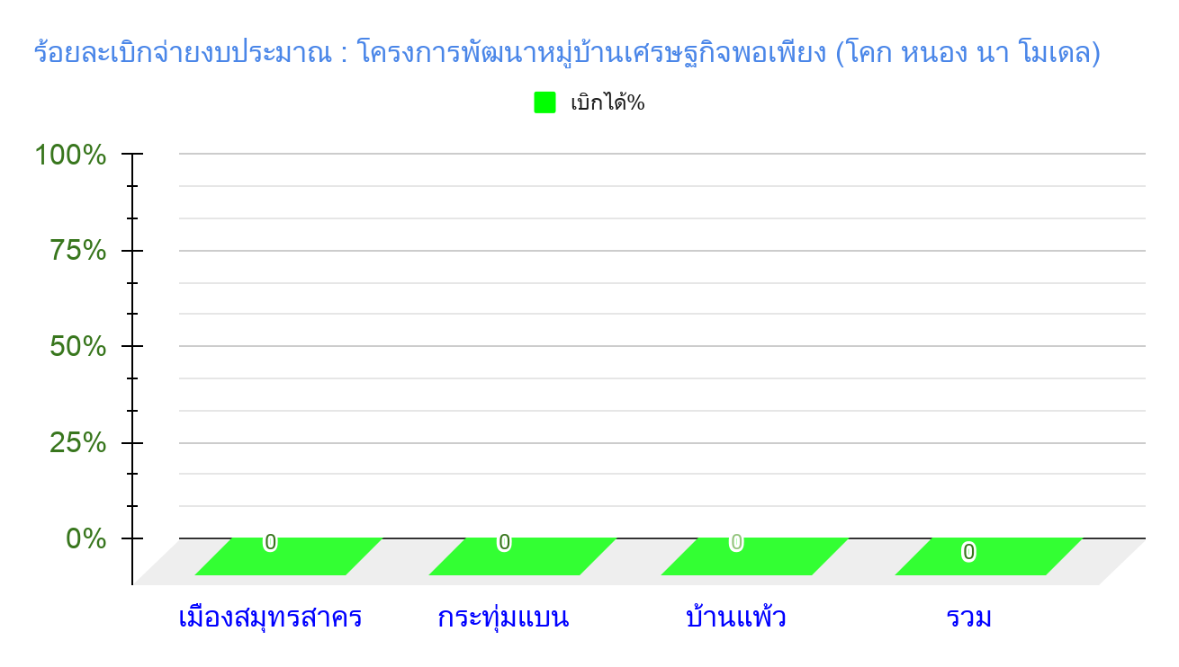
ระบบแจ้งเตือนการเบิกจ่ายงบประมาณ พ.ศ. 2564
😊 SK-WARNING
💢 ข้อมูล ณ วันที่ 28 ก.พ. 2564
ผลการเบิกจ่าย : ตามแผนปฏิบัติราชการกรม พช. ไตรมาส 2
โครงการพัฒนาหมู่บ้านเศรษฐกิจพอเพียง (โคก หนอง นา โมเดล)
หน่วยงาน | งบประมาณ | เบิกจ่าย | %เบิก | คงเหลือ
เมืองสมุทรสาคร | 90,400.00 | 0 | 0 | 90,400.00
กระทุ่มแบน | 45,200.00 | 0 | 0 | 45,200.00
บ้านแพ้ว | 208,000.00 | 0 | 0 | 208,000.00
รวม | 343,600.00 | 0.00 | 0.00 | 343,600.00
strong together
พัฒนาชุมชนจังหวัดสมุทรสาคร

Slide 12
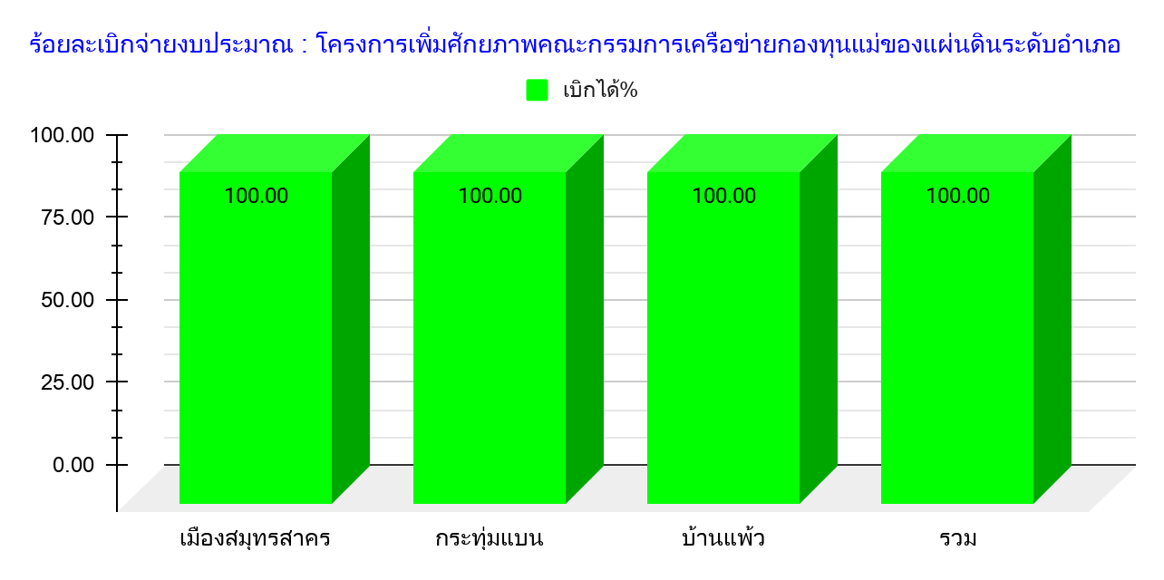
ระบบแจ้งเตือนการเบิกจ่ายงบประมาณ พ.ศ. 2564
😊 SK-WARNING
💢 ข้อมูล ณ วันที่ 28 ก.พ. 2564
ผลการเบิกจ่าย : ตามแผนปฏิบัติราชการกรม พช. ไตรมาส 2
โครงการเพิ่มประสิทธิภาพเครือข่ายกองทุนแม่ของแผ่นดินระดับอำเภอ
หน่วยงาน | งบประมาณ | เบิกจ่าย | % เบิก | คงเหลือ
เมืองสมุทรสาคร | 5,400.00 | 5,400.00 | 100.00 | 0.00
กระทุ่มแบน | 5,400.00 | 5,400.00 | 100.00 | 0.00
บ้านแพ้ว | 5,400.00 | 5,400.00 | 100.00 | 0.00
รวม | 16,200.00 | 16,200.00 | 100.00 | 0.00
strong together
พัฒนาชุมชนจังหวัดสมุทรสาคร

Slide 13
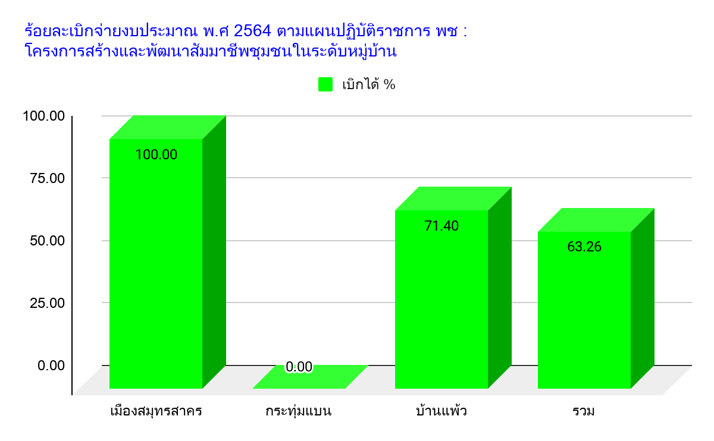
ระบบแจ้งเตือนการเบิกจ่ายงบประมาณ พ.ศ. 2564
😊 SK-WARNING
💢 ข้อมูล ณ วันที่ 28 ก.พ. 2564
ผลการเบิกจ่าย : ตามแผนปฏิบัติราชการกรม พช. ไตรมาส 2
โครงการสร้างและพัฒนาสัมมาชีพชุมชนในระดับหมู่บ้าน
หน่วยงาน | งบประมาณ | เบิกจ่าย | %เบิก | คงเหลือ
เมืองสมุทรสาคร | 150,000.00 | 150,000.00 | 100.00 | 0.00
กระทุ่มแบน | 100,000.00 | 0.00 | 0.00 | 100,000.00
บ้านแพ้ว | 100,000.00 | 71,400.00 | 71.40 | 28,600.00
รวม | 350,000.00 | 221,400.00 | 63.26 | 128,600.00
strong together
พัฒนาชุมชนจังหวัดสมุทรสาคร

Slide 14
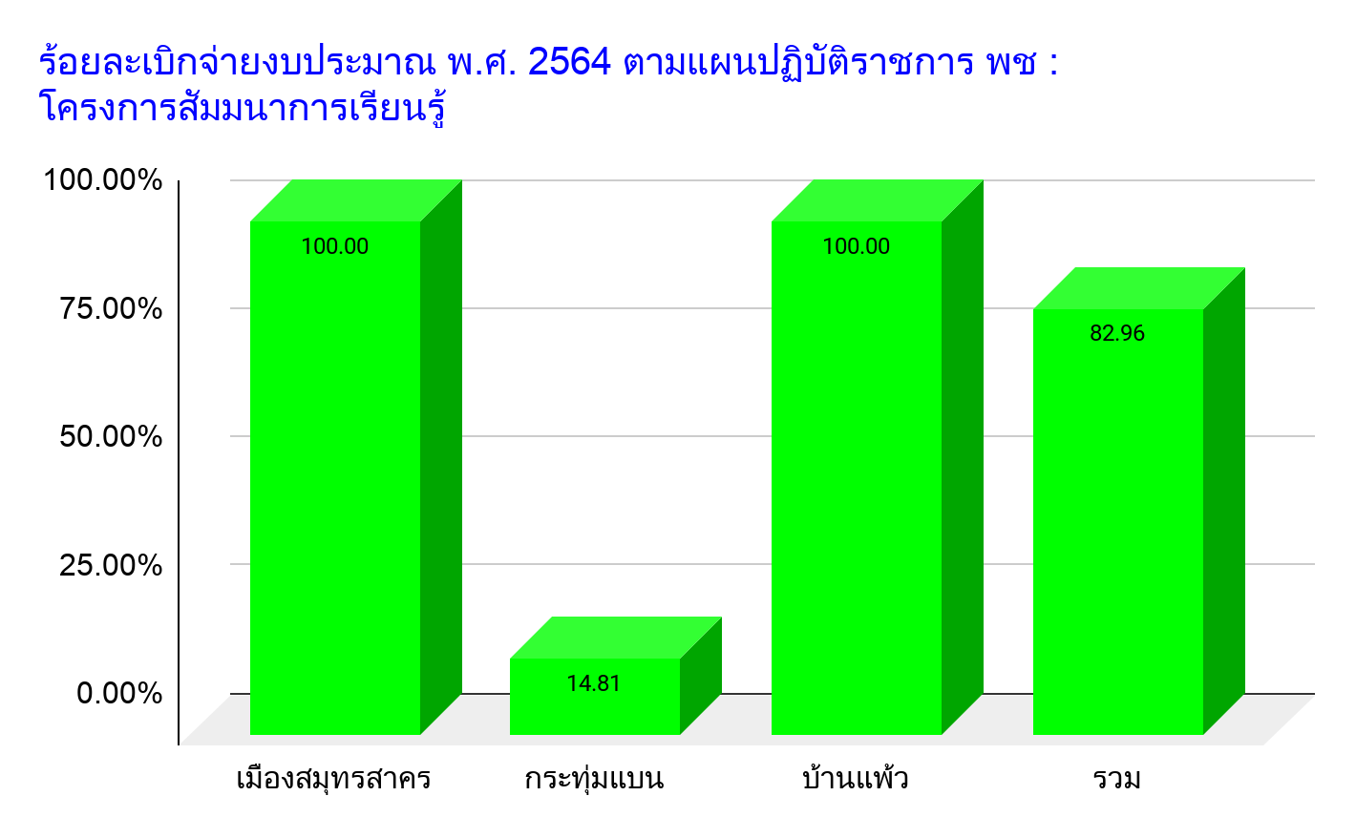
ระบบแจ้งเตือนการเบิกจ่ายงบประมาณ พ.ศ. 2564
😊 SK-WARNING
💢 ข้อมูล ณ วันที่ 28 ก.พ. 2564
ผลการเบิกจ่าย : ตามแผนปฏิบัติราชการกรม พช. ไตรมาส 2
โครงการสัมมนาการเรียนรู้
หน่วยงาน | งบประมาณ | เบิกจ่าย | %เบิก | คงเหลือ
เมืองสมุทรสาคร | 16,200.00 | 16,200.00 | 100.00 | 0.00
กระทุ่มแบน | 8,100.00 | 1,200.00 | 14.81 | 6,900.00
บ้านแพ้ว | 16,200.00 | 16,200.00 | 100.00 | 0.00
รวม | 40,500.00 | 33,600.00 | 82.96 | 6,900.00
strong together
พัฒนาชุมชนจังหวัดสมุทรสาคร

Slide 15
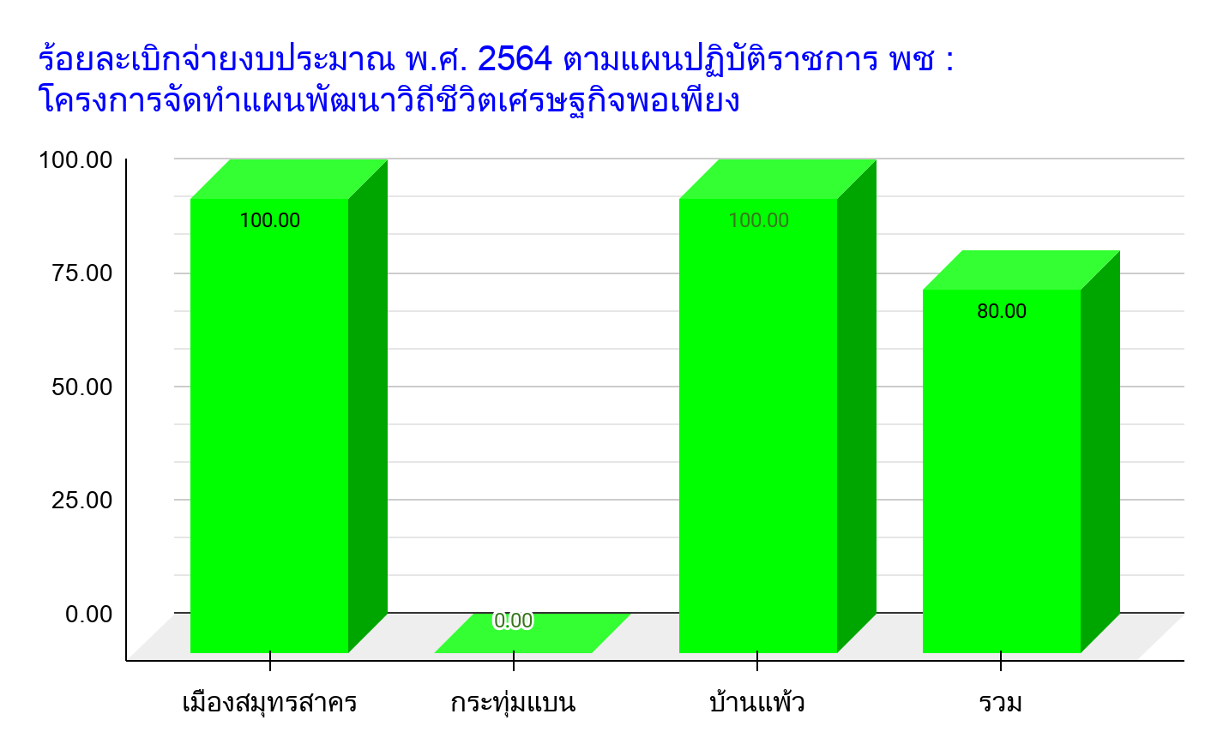
ระบบแจ้งเตือนการเบิกจ่ายงบประมาณ พ.ศ. 2564
😊 SK-WARNING
💢 ข้อมูล ณ วันที่ 28 ก.พ. 2564
ผลการเบิกจ่าย : ตามแผนปฏิบัติราชการกรม พช. ไตรมาส 2
โครงการจัดทำแผนพัฒนาวิถีชีวิตเศรษฐกิจพอเพียง
หน่วยงาน | งบประมาณ | เบิกจ่าย | %เบิก | คงเหลือ
เมืองสมุทรสาคร | 16,200.00 | 16,200.00 | 100.00 | 0.00
กระทุ่มแบน | 8,100.00 | 0.00 | 0.00 | 8,100.00
บ้านแพ้ว | 16,200.00 | 16,200.00 | 100.00 | 0.00
รวม | 40,500.00 | 32,400.00 | 80.00 | 8,100.00
strong together
พัฒนาชุมชนจังหวัดสมุทรสาคร

Slide 16
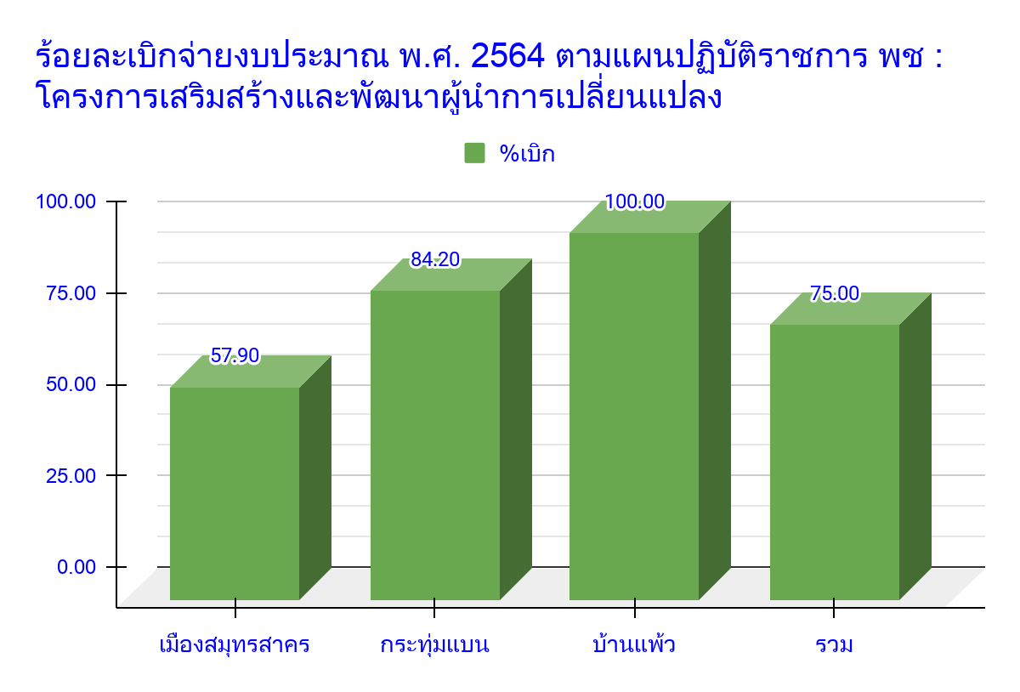
ระบบแจ้งเตือนการเบิกจ่ายงบประมาณ พ.ศ. 2564
😊 SK-WARNING
💢 ข้อมูล ณ วันที่ 28 ก.พ. 2564
ผลการเบิกจ่าย : ตามแผนปฏิบัติราชการกรม พช. ไตรมาส 2
โครงการเสริมสร้างและพัฒนาผู้นำการเปลี่ยนแปลง
หน่วยงาน | งบประมาณ | เบิกจ่าย | %เบิก | คงเหลือ
เมืองสมุทรสาคร | 53,800.00 | 31,150.00 | 57.90 | 22,650.00
กระทุ่มแบน | 26,900.00 | 22,650.00 | 84.20 | 4,250.00
บ้านแพ้ว | 26,900.00 | 26,900.00 | 100.00 | 0.00
รวม | 107,600.00 | 80,700.00 | 75.00 | 26,900.00
strong together
พัฒนาชุมชนจังหวัดสมุทรสาคร

Slide 17



